Slide 1
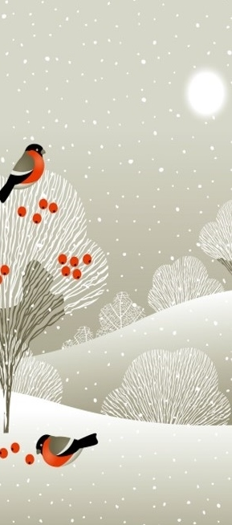
書籤鳥
一旦您學會閱讀，您將永遠自由。
– 弗雷德里克·道格拉斯
書籍是禮物您可以一次
又一次地閲讀。
– 加里森·凱勒
今天能讀的書就不要拖到明天再讀。
– 赫爾布魯克·傑克遜
對我而言，讀書就像是
與老友相聚。
– 蓋瑞・伯森

Slide 2
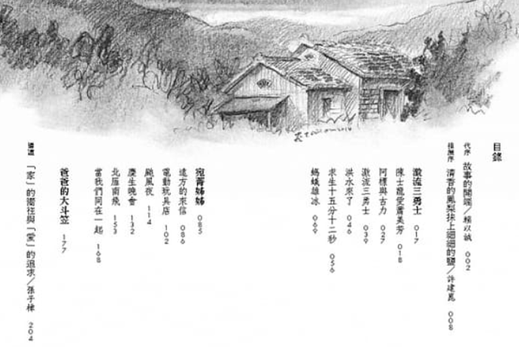
早自修 7:50~8:05 MSSR晨讀 請安靜閱讀 共讀班書【激流三勇士】

Slide 3
作業未完成的同學
１．請留在座位，思過反省，加強學習。
２．同學們請勿干擾。
３．有要事須離開，請務必告知導師。
４．下課時教室內請保持安靜。
５．歡迎其他同學們離開教室，望遠凝視。

Slide 4
週三課表
綜班 乳品 國護眼數
打菜/量體溫、用餐
12:15潔牙
12:25放學

Slide 5
下課5分鐘～缺交者 請靜思反省
桌面淨空椅子靠攏
再離開教室
記得喝水、上個廁所
望遠凝視、保護眼睛
…………………………………………………..
聽到上課的鐘聲響起，
請儘快 進入教室，
安靜坐下 準備上課

Slide 6
書籤鳥
綜合閱讀心得李潼【激流三勇士】
〈激流三勇士〉〈宛菁姊姊〉〈爸爸的大斗笠〉
收錄早期的三篇少年小說
臺灣少年小說第一人
閱讀心得訂題目
佳句 字
大意４行（５句話）
哪個主角人物？為什麼？舉例說明。
第二段你最喜歡哪個段落？章節？
第一段你喜不喜歡這本書？為什麼？
一旦您學會閱讀，您將永遠自由。
– 弗雷德里克·道格拉斯

Slide 7
下課10分鐘～
桌面清空 再離開教室
記得喝水、上個廁所
望遠凝視、保護眼睛
…………………………………………..
聽到上課的鐘聲響起，
請儘快 進入教室，
安靜坐下

Slide 8
書籤鳥
班級時間
第四段這本書想要告訴你什麼？
的是什麼？為什麼？
第三段這本書最讓你印象深刻
連結你的生活周遭的事物
第六段這個故事讓你聯想到什麼？
你會怎麼做？
第五段如果你是書中的主角，
值日生 拿乳品
交閱讀心得＋共讀書
書籍是禮物您可以一次
又一次地閲讀。
– 加里森·凱勒

Slide 9
下課1５分鐘
值日生拿乳品發下去
請坐在原位 安靜喝乳品
輪流清洗容器後
排放整齊再回收
記得喝水、上個廁所
望遠凝視、保護眼睛
…………………………………
繳交心得的同學 請下課休息
未完成的同學請繼續加油！

Slide 10
書籤鳥
國語
八九以下 詞＊行 句＊３
九十以上 詞＊２ 句＊１
國５小考 加油
１０：２５
⇒
１０：３５
考１２００單
１０：３５
⇒
１１：５５
１０：５５
⇒
１１：０５
下課走廊元氣護眼操
畫國練６重點
今天能讀的書就不要拖到明天再讀。
– 赫爾布魯克·傑克遜

Slide 11
下課10分鐘～
請到走廊
按照號碼排在線上
結束後，自動下課
元氣護眼操

Slide 12
書籤鳥
數學
大家來找碴
數作 數重
整理書包清潔座位
中午放學 請大家
P６-７
對我而言，讀書就像是
與老友相聚。
– 蓋瑞・伯森
P２８

Slide 13
盛飯、用餐 中午量體溫 １２：１５潔牙 １２：２５放學
桌子對正線 椅子抬起來
聽廣播進行防疫分流放學

Slide 14
書籤鳥
一旦您學會閱讀，您將永遠自由。
– 弗雷德里克·道格拉斯
書籍是禮物您可以一次
又一次地閲讀。
– 加里森·凱勒
今天能讀的書就不要拖到明天再讀。
– 赫爾布魯克·傑克遜
對我而言，讀書就像是
與老友相聚。
– 蓋瑞・伯森

